Slide 1




اليوم/ الاربعاء التاريخ/1446/05/18 الحصة/ الخامسة
الموضوع/ تصنيف المثلثات
حل الواجب
حل الواجب:
مهاراتي
الرئيسية
الرئيسية
19) مثلث حاد الزوايا
25) مثلث قائم الزوايا
27) مثلث متطابق الاضلاع
التهيئة
جواهر الحارثي @jewelsAlshdaddi
التدريس
التدريب
التقويم
الاغلاق

Slide 2
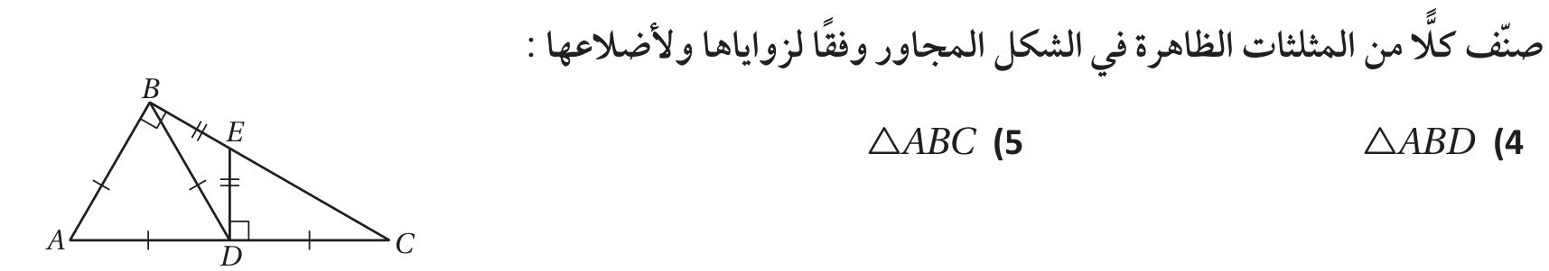


اليوم/ الاربعاء التاريخ/1446/05/18 الحصة/ الخامسة
الموضوع/ تصنيف المثلثات
حل الواجب
اختبار قصير
اختبار قصير
التهيئة
جواهر الحارثي @jewelsAlshdaddi
التدريس
التدريب
التقويم
الاغلاق
تقويم تشخيصي

Slide 3
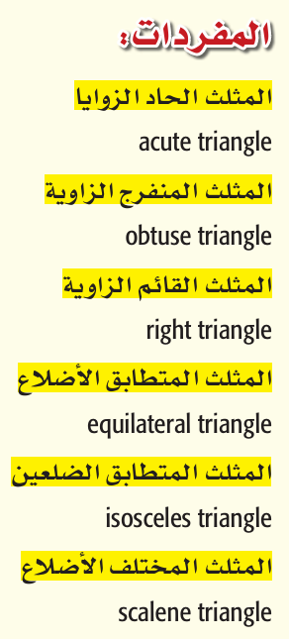
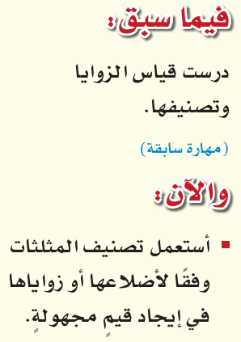
اليوم/ الاربعاء التاريخ/1446/05/18 الحصة/ الخامسة
 | الموضوع/ تصنيف المثلثات
حل الواجب
الأهداف الخاصة:
تصنيف المثلثات ضمن أشكال مختلفة وفقًا لأضلاعها.
إيجاد قيم مجهولة.
اختبار قصير
الرئيسية
التهيئة
جواهر الحارثي @jewelsAlshdaddi
التدريس
التدريب
التقويم
الاغلاق

Slide 4
جدول التعلم
الموضوع/
تصنيف المثلثات
1446/05/18
ماذا أعرف | ما أريد أن أعرف | ماذا تعلمت
حل الواجب
اختبار قصير
الرئيسية
التهيئة
جواهر الحارثي @jewelsAlshdaddi
التدريس
الأهداف الخاصة:
تصنيف المثلثات ضمن أشكال مختلفة وفقًا لأضلاعها.
إيجاد قيم مجهولة.
التدريب
التقويم
الاغلاق

Slide 5

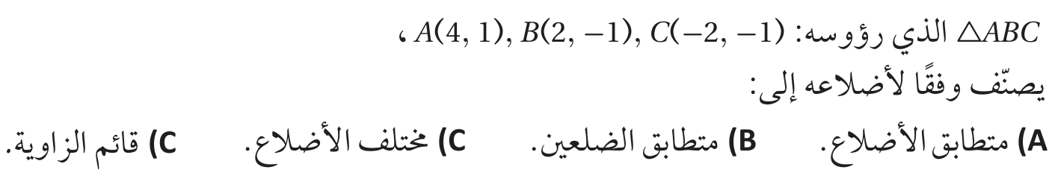

إثراء
الموضوع/
تصنيف المثلثات
1446/05/18
حل الواجب
اختبار قصير
الرئيسية
تصنيف المثلثات وفقًا لزواياها وأضلاعها
التهيئة
جواهر الحارثي @jewelsAlshdaddi
التدريس
الأهداف الخاصة:
تصنيف المثلثات ضمن أشكال مختلفة وفقًا لأضلاعها.
إيجاد قيم مجهولة.
التدريب
التقويم
الاغلاق
تعلم تعاوني

Slide 6

تحقق من فهمك
الموضوع/
تصنيف المثلثات
1446/05/18
حل الواجب
اختبار قصير
الرئيسية
التهيئة
جواهر الحارثي @jewelsAlshdaddi
التدريس
الأهداف الخاصة:
تصنيف المثلثات ضمن أشكال مختلفة وفقًا لأضلاعها.
التدريب
التقويم
الاغلاق
تعلم ذاتي

Slide 7
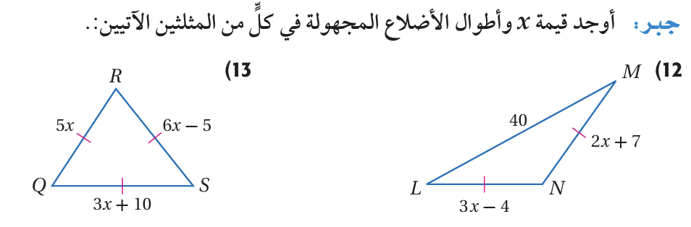

تـــأكد
الموضوع/
تصنيف المثلثات
1446/05/18
حل الواجب
اختبار قصير
الرئيسية
التهيئة
جواهر الحارثي @jewelsAlshdaddi
التدريس
الأهداف الخاصة:
تصنيف المثلثات ضمن أشكال مختلفة وفقًا لأضلاعها.
التدريب
التقويم
الاغلاق
تعلم أقران

Slide 8
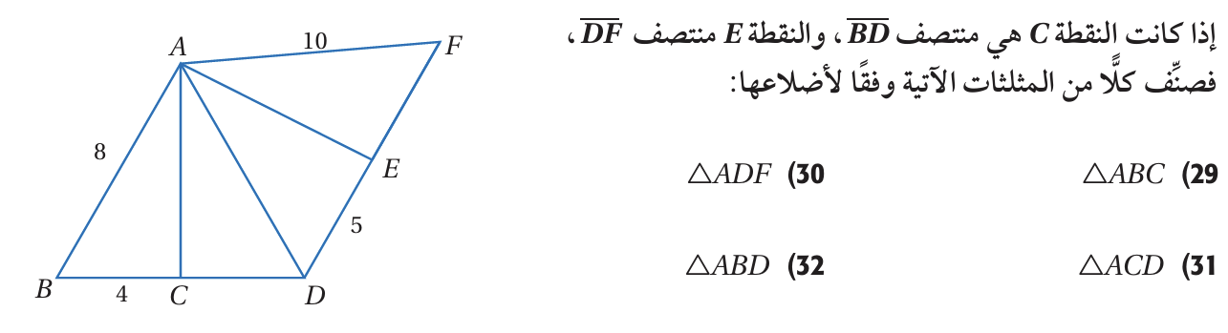
تدرب
الموضوع/
تصنيف المثلثات
1446/05/18
حل الواجب
اختبار قصير
الرئيسية
التهيئة
جواهر الحارثي @jewelsAlshdaddi
التدريس
الأهداف الخاصة:
تصنيف المثلثات ضمن أشكال مختلفة وفقًا لأضلاعها.
التدريب
التقويم
الاغلاق
تعلم تعاوني

Slide 9
الموضوع/
تصنيف المثلثات
1446/05/18
حل الواجب
اختبار قصير
الرئيسية
التهيئة
جواهر الحارثي @jewelsAlshdaddi
التدريس
الأهداف الخاصة:
إيجاد قيم مجهولة.
التدريب
التقويم
الاغلاق

Slide 10

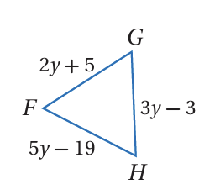
تحقق من فهمك
الموضوع/
تصنيف المثلثات
1446/05/18
حل الواجب
اختبار قصير
الرئيسية
التهيئة
جواهر الحارثي @jewelsAlshdaddi
التدريس
الأهداف الخاصة:
إيجاد قيم مجهولة.
التدريب
التقويم
الاغلاق
تعلم ذاتي

Slide 11
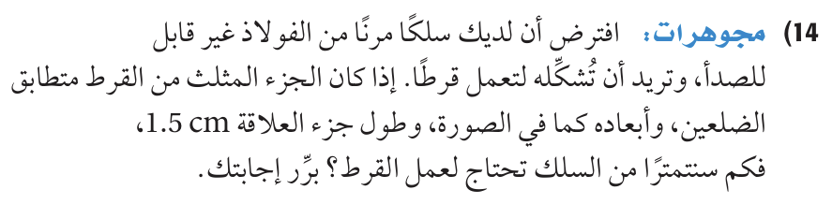
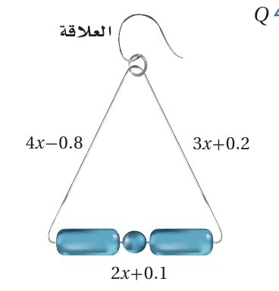
تـــأكد
الموضوع/
تصنيف المثلثات
1446/05/18
حل الواجب
اختبار قصير
الرئيسية
التهيئة
جواهر الحارثي @jewelsAlshdaddi
التدريس
الأهداف الخاصة:
إيجاد قيم مجهولة.
التدريب
التقويم
الاغلاق
تعلم أقران

Slide 12
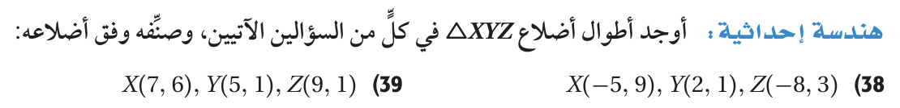
تدرب
الموضوع/
تصنيف المثلثات
1446/05/18
حل الواجب
اختبار قصير
الرئيسية
التهيئة
جواهر الحارثي @jewelsAlshdaddi
التدريس
الأهداف الخاصة:
إيجاد قيم مجهولة.
التدريب
التقويم
الاغلاق
تعلم تعاوني

Slide 13
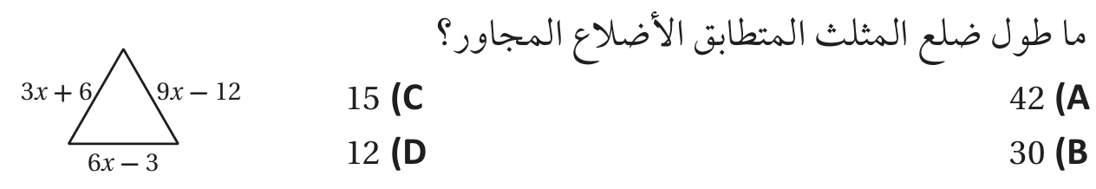
تحصيلي
الموضوع/
تصنيف المثلثات
1446/05/18
حل الواجب
اختبار قصير
الرئيسية
التهيئة
جواهر الحارثي @jewelsAlshdaddi
التدريس
الأهداف الخاصة:
تصنيف المثلثات ضمن أشكال مختلفة وفقًا لأضلاعها.
إيجاد قيم مجهولة.
التدريب
التقويم
الاغلاق
تعلم ذاتي

Slide 14
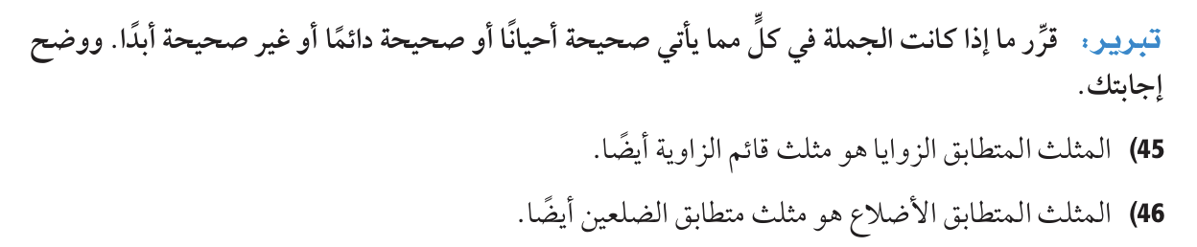
مهارات التفكير العليا
الموضوع/
تصنيف المثلثات
1446/05/18
حل الواجب
اختبار قصير
الرئيسية
التهيئة
جواهر الحارثي @jewelsAlshdaddi
التدريس
الأهداف الخاصة:
تصنيف المثلثات ضمن أشكال مختلفة وفقًا لأضلاعها.
إيجاد قيم مجهولة.
التدريب
التقويم
الاغلاق

Slide 15
جدول التعلم
الموضوع/
تصنيف المثلثات
1446/05/18
ماذا أعرف | ما أريد أن أعرف | ماذا تعلمت
حل الواجب
اختبار قصير
الرئيسية
التهيئة
جواهر الحارثي @jewelsAlshdaddi
التدريس
الأهداف الخاصة:
تصنيف المثلثات ضمن أشكال مختلفة وفقًا لأضلاعها.
إيجاد قيم مجهولة.
التدريب
التقويم
الاغلاق

Slide 16
الواجب
الموضوع/
تصنيف المثلثات
1446/05/18
حل الواجب
31 - 33 – 37
صفحة 15 – 16
اختبار قصير
الرئيسية
التهيئة
جواهر الحارثي @jewelsAlshdaddi
التدريس
الأهداف الخاصة:
تصنيف المثلثات ضمن أشكال مختلفة وفقًا لأضلاعها.
إيجاد قيم مجهولة.
تذكري يا جميلتي:
لا تتم الأعمال العظيمة بالقوة، ولكن بالمثابرة
التدريب
التقويم
الاغلاق

